Slide 2
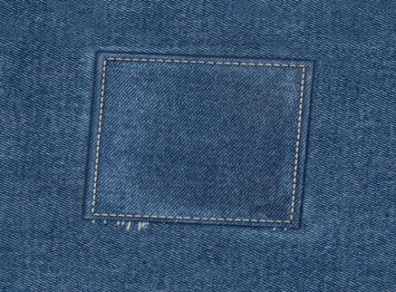
Заплатка – это кусок ткани.

Slide 3
Вопросы к тексту
Кто главный герой рассказа?
Почему Бобка хвастался своими защитными штанами?
Как бобка порвал штаны?
Почему мама не помогла сыну?
Почему ребята стали смеяться над Бобкой?
Почему Бобка решил сам зашить штаны?
Как мальчик выполнил работы во второй раз?
Как ребята отнеслись к работе Бобки?

Slide 4
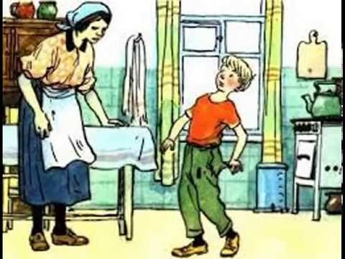
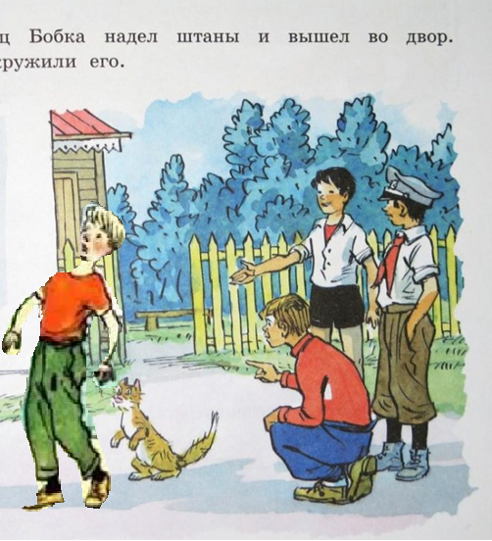
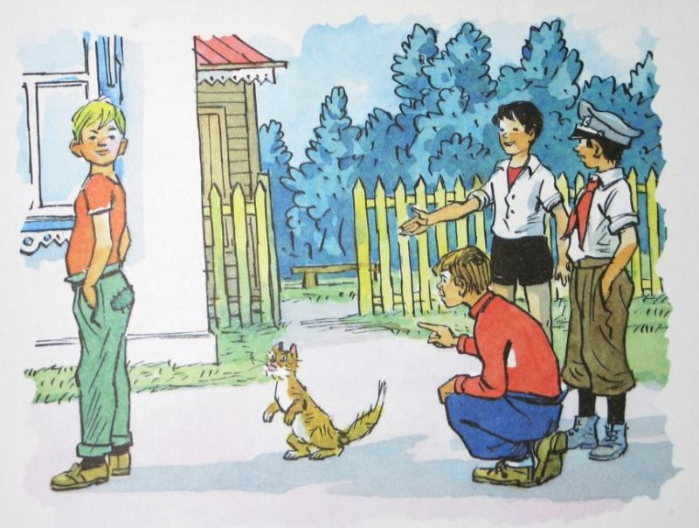
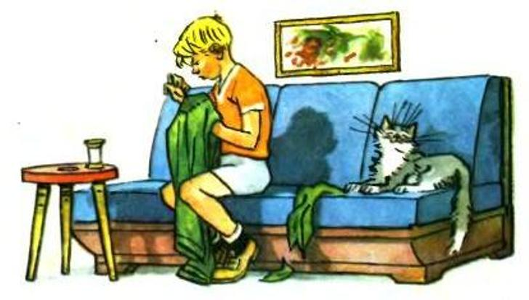
Расположите рисунки по порядку

Slide 5
Самооценка
активен на уроке
узнал новое
совершенствовал навык чтения
сотрудничал при работе в группе

Slide 6
Домашнее задание
Стр.47-51

